Slide 1

Treinamento em BDD - Especificando e Automatizando sua WebApp com Java Selenium e Cucumber
Setembro de 2018

Slide 2
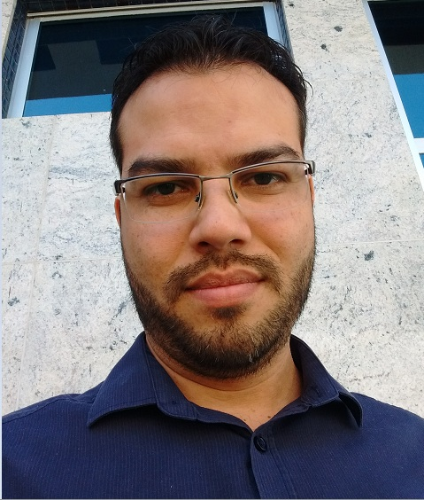
Quem sou eu?
Paulo Júnior
Graduado em Análises e Desenvolvimento de Sistema e Especializado em Teste de Software
Trabalho com análises e automação de testes na Visual Sistemas
Paraense, gosto de cozinhar, dançar forró, adoro uma picanha, mas não sou muito fã de cerveja.
Notes:
s

Slide 3
Automação
O que é Automação de Testes ou Testes Automatizados?

Slide 4
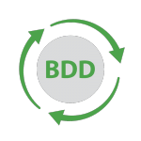
BDD (Behavior Driven Development)
Desenvolvimento Guiado por Comportamento
é uma técnica de desenvolvimento ágil que encoraja a colaboração entre todos os envolvidos no projeto.

Slide 5
BDD (Behavior Driven Development)
Permite uma melhor comunicação entre todas as pessoas técnicas e não técnicas, durante um projeto.

Slide 6
Erros ao falar de BDD
BDD é uma abordagem só para testes (BDT)
Eu automatizo em BDD
BDD é automação
Vou salvar minha automação com BDD

Slide 7
Desvantagens em usar BDD
Quando implementado em sistema muito antigo, pode ser custoso
Se não escrever uma boa especificação, o seu teste fica ruim

Slide 8
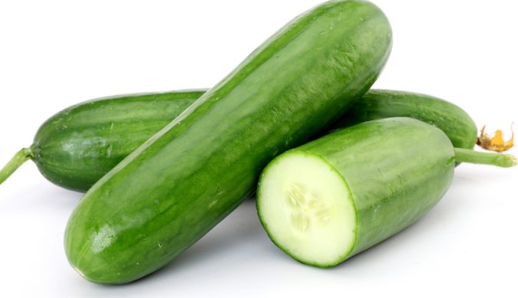
CUCUMBER
É uma ferramenta de colaboração que suporta o BDD.

Slide 9
CUCUMBER
Cria uma ponte entre o Software desenvolvido e automação de testes através das chamadas “Especificações executáveis”.

Slide 10
CUCUMBER
Suporta Gherkin para descrever o comportamento do negócio em uma linguagem natural.

Slide 11
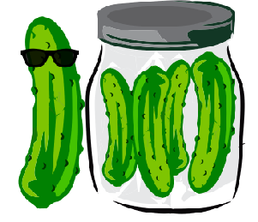
Gherkin
É uma linguagem que foi criada especialmente para descrições de comportamento.
A sua documentação deve ser entendida por todos os integrantes
Foco no negócio

Slide 12
Gherkin x BDD x CUCUMBER
“Não é só baixar o plugin e automatizar, existe um processo é este processo se chama BDD.”
(Aslak Hellesøy)
Fonte: https://cucumber.io/blog/2014/03/03/the-worlds-most-misunderstood-collaboration-tool

Slide 13
Automação
Especificação Executável
Software Desenvolvido
Automação

Slide 14
Dica: Para quem já automatiza
Tentar deixar os cenários mais independentes possíveis
Cenário 1
Cenário 2
Cenário 3

Slide 15
Dica: Para quem já automatiza
Tentar deixar os cenários mais independentes possíveis
Se o primeiro falhou, a dependência está condenada a falhar.
Cenário 1
Cenário 2
Cenário 3

Slide 16
Gherkin com Cucumber
# language: pt
Funcionalidade: Para descrever a narrativa de uma história;
Contexto: Para definições de pré-condições que se repetem para todos os cenários de uma história (Background em inglês);
Cenário: Para definição de cenários que não possuem parâmetros (Scenario em inglês);
Esquema de cenário: Para definição de cenários que contém parâmetros (Scenario Outline em inglês);
Dado, Quando, Então, E, Mas: Para construção dos passos do cenário;
Exemplos: Tabela de massa de dados para execução dos cenários parametrizados. Onde: " " (Delimitação de textos de múltiplas linhas), | (Separação de valores nas tabelas de massa de dados ou exemplos) (Examples em inglês);
@ (Tags)
# (Comentário)

Slide 17
Gherkin com Cucumber
Dado... (Given)
Quando... (When)
Então... (Then)
E... (And)
Mas... (But)

Slide 18

Gherkin com Cucumber
Dado que está chovendo
Quando andar na rua
Então a camisa fica molhada

Slide 19

Gherkin com Cucumber
Dado que está chovendo
Quando andar na rua
Então a camisa fica molhada

Slide 20

Gherkin com Cucumber
Dado que está chovendo
Quando andar na rua
Então a camisa fica molhada

Slide 21
Gherkin com Cucumber
Dado que está chovendo
Quando andar na rua
Então a camisa fica molhada
#Para finalizar a especificação Gherkin, eu preciso de um resultado esperado.

Slide 22
Dica: Reaproveitar sentenças
Dado que está chovendo e estou sem guarda-chuva
#Separar a sentença para reaproveitá-las

Slide 23
Dica: Reaproveitar sentenças
Dado que está chovendo
E estou sem guarda-chuva
#Separar a sentença para reaproveitá-las

Slide 24
Dica: Especificar o que for relevante
Dado que está chovendo
E está de noite
Quando andar na rua
Então a camisa fica molhada
#O fato de está de noite não tem relevância no resultado do meu teste

Slide 25
Erros ao especificar com Gherkin
Dado que eu preencho o campo nome
E preencho o campo senha
Quando clico no botão Entrar
Então vejo a tela principal
#A especificação foca no que DEVE SER FEITO, e NÃO em COMO DEVE SER FEITO

Slide 26
Como deveria ser
Dado que eu tenho o usuário e a senha válidos
Quando faço login
Então vejo a mensagem “Seja bem vindo”

Slide 27
Referências
https://www.devmedia.com.br/desenvolvimento-orientado-por-comportamento-bdd/21127
Cucumber e rspec (Hugo Baraúna)
https://www.concrete.com.br/2016/05/25/o-que-e-especificacao-por-exemplo/
https://www.linkedin.com/pulse/gherkin-comunica%C3%A7%C3%A3o-atrav%C3%A9s-de-um-vocabul%C3%A1rio-e-o-marcus-vin%C3%ADcius
https://cucumber.io/blog/2014/03/03/the-worlds-most-misunderstood-collaboration-tool
https://code.likeagirl.io/especifica%C3%A7%C3%A3o-por-exemplo-e-qualidade-de-produto-4ff5b57a1674
Specification By Example (Gojko Adzic)

Slide 28
Meus contatos
Nome: Paulo Santos Amaral Júnior
Linkedin: https://www.linkedin.com/in/paulosajunior
Github: https://github.com/paulosajunior
Medium: https://medium.com/@paulosajunior

